Slide 1


ФОНД СОЦИАЛЬНОГО СТРАХОВАНИЯ
РОССИЙСКОЙ ФЕДЕРАЦИИ
ИВАНОВСКОЕ РЕГИОНАЛЬНОЕ ОТДЕЛЕНИЕ

Slide 2

С 1 июля 2019 года на территории Ивановской области стартует
проект «Прямые выплаты» страхового обеспечения по обязательному социальному страхованию работающих граждан

Slide 3

Ивановское региональное отделение Фонда социального страхования Российской Федерации
Нормативные документы, регламентирующие порядок реализации пилотного проекта «Прямые выплаты»
Постановление Правительства Российской Федерации от 21.04.2011 №294 «Об особенностях финансового обеспечения, назначения и выплаты …»
Приказ Минздравсоцразвития Российской Федерации от 11.07.2011 №709н «Об утверждении формы заявления о возмещении…»
Приказ Фонда социального страхования Российской Федерации от 24.11.2017 №578 «Об утверждении форм документов, применяемых для выплаты…»
Приказ Фонда социального страхования Российской Федерации от 24.11.2017 №579 «Об утверждении форм реестров сведений…»

Slide 4
Ивановское региональное отделение Фонда социального страхования Российской Федерации
Постановлением Правительства от 21.04.2011 г. №294
«Об особенностях финансового обеспечения, назначения и выплаты…» утверждены:
Положение
об особенностях назначения и выплаты в 2012 – 2020 годах застрахованным лицам страхового обеспечения по обязательному социальному страхованию на случай временной нетрудоспособности и в связи с материнством и иных выплат в субъектах Российской Федерации, участвующих в реализации пилотного проекта
Положение
об особенностях назначения и выплаты в 2012 – 2020 годах застрахованным лицам пособия по временной нетрудоспособности в связи с несчастным случаем на производстве или профессиональным заболеванием, а также оплаты отпуска застрахованного лица (сверх ежегодного оплачиваемого отпуска, установленного законодательством Российской Федерации) на весь период лечения и проезда к месту лечения и обратно в субъектах Российской Федерации, участвующих в реализации
пилотного проекта
Положение
об особенностях возмещения расходов страхователя в 2012 – 2020 годах на предупредительные меры по сокращению производственного травматизма и профессиональных заболеваний работников в субъектах Российской Федерации, участвующих в реализации пилотного проекта
Положение
об особенностях уплаты страховых взносов в 2012 – 2020 годах в Фонд социального страхования Российской Федерации в субъектах Российской Федерации, участвующих в реализации
пилотного проекта

Slide 5
Ивановское региональное отделение Фонда социального страхования Российской Федерации
При реализации пилотного проекта:
Пособия работающим гражданам будут рассчитываться и выплачиваться не бухгалтерией работодателя, а региональным отделением Фонда социального страхования Российской Федерации
Размер пособий и формула расчета пособий не меняются
Изменяется схема взаимодействия отделения Фонда со страхователями и застрахованными лицами

Slide 6
Ивановское региональное отделение Фонда социального страхования Российской Федерации
ЗАЧЕТНЫЙ ПРИНЦИП УПЛАТЫ ВЗНОСОВ БОЛЬШЕ НЕ БУДЕТ ДЕЙСТВОВАТЬ:
уплата страховых взносов на обязательное социальное страхование с 1.07.2019 осуществляется в установленном порядке в полном объеме без уменьшения на сумму расходов
на выплату обязательного страхового обеспечения по соответствующему виду обязательного социального страхования
Исключение составляет задолженность Фонда перед страхователем, сформировавшаяся по состоянию на 01.07.2019, которая может быть зачтена ФНС в счет будущих платежей до 31.12.2019.

Slide 7



Ивановское региональное отделение Фонда социального страхования Российской Федерации
СУЩЕСТВУЮЩАЯ СХЕМА ВЗАИМОДЕЙСТВИЯ
Заявление,
документы
Пособие
РАБОТНИК
(застрахованное лицо)
Выделение средств
Страховые взносы,
уменьшенные на сумму
выплаченных пособий
РАБОТОДАТЕЛЬ
(страхователь)
РЕГИОНАЛЬНОЕ ОТДЕЛЕНИЕ
ФОНДА
(страховщик)

Slide 8
Ивановское региональное отделение Фонда социального страхования Российской Федерации
ПРЯМЫЕ ВЫПЛАТЫ
Заявление,
документы
Пособие
РАБОТНИК
(застрахованное лицо)
Электронный реестр
сведений (документы)
РАБОТОДАТЕЛЬ
(страхователь)
не позднее 5
календарных дней
РЕГИОНАЛЬНОЕ ОТДЕЛЕНИЕ
ФОНДА
(страховщик)
не позднее 10 календарных дней
принимает решение
о выплате пособия

Slide 9
Ивановское региональное отделение Фонда социального страхования Российской Федерации
Страховое обеспечение, выплачиваемое Фондом
перечисляются на лицевой счет
Выплаты, назначаемые застрахованному лицу
Возмещение расходов страхователю
направляются почтовым переводом
перечисляется на расчетный счет

Slide 10

Ивановское региональное отделение Фонда социального страхования Российской Федерации
Пособия приходят с «МИРОМ»!
С 1 июля 2020 года пособия по обязательному социальному страхованию будут зачисляться только на банковскую карту национальной платежной системы «МИР». До этой даты возможно перечисление на банковские карты других платежных систем.
ПРЕИМУЩЕСТВА:
ускорение процедуры прохождения денежных средств до одного дня;
указание только номера карты, что сводит минимуму ошибки, возможные при указании большого количества реквизитов (номера расчетного счета, БИК и наименование банка).
Регламентировано положениями ч. 5.3 ст. 30.5 Федерального закона от 27.06.2011
№ 161-ФЗ «О национальной платежной системе», Постановлением Правительства РФ от 01 декабря 2018 №1466 (в ред. от 11 апреля 2019 №419) .

Slide 11
Ивановское региональное отделение Фонда социального страхования Российской Федерации
Выплаты, назначаемые застрахованному лицу
пособие по временной нетрудоспособности (в том числе, в связи с несчастным случаем на производстве и профзаболеванием)
пособие по беременности и родам
единовременное пособие при постановке на учет в ранние сроки беременности
единовременное пособие при рождении ребенка
ежемесячное пособие по уходу за ребенком
оплата дополнительного отпуска пострадавшему на производстве

Slide 12
Ивановское региональное отделение Фонда социального страхования Российской Федерации
СХЕМА ВЫПЛАТЫ ПОСОБИЙ
Застрахованное лицо
Заявление о выплате соответствующего вида пособия;
документы, необходимые для назначения и выплаты пособия
Страхователь (не позднее 5 календарных дней предоставляет в региональное отделение Фонда)
Заявление о выплате пособия,
документы для назначения пособия, опись (либо электронный реестр)
Заявление о выплате пособия, акт по форме Н-1 или акт о случае профессионального заболевания, или иные документы
Заявление застрахованного лица на оплату отпуска, приказ страхователя о предоставлении застрахованному лицу отпуска, справка-расчет о размере оплаты отпуска
Региональное отделение Фонда (в течение 10 календарных дней принимает решение и перечисляет средства застрахованному лицу)
Пособие по временной нетрудоспособности, в том числе в связи с несчастным случаем на производстве и профзаболеванием
Единовременное пособие женщинам, вставшим на учет в медицинских учреждениях в ранние сроки беременности
Единовременное пособие при рождении ребенка
Пособие по беременности
и родам
Ежемесячное пособие по уходу за ребенком
Оплата отпуска на весь период лечения и проезда к месту лечения и обратно (сверх ежегодно оплачиваемого отпуска)

Slide 13
Ивановское региональное отделение Фонда социального страхования Российской Федерации
Приказом ФСС РФ от 24.11.2017 г. № 578 «Об утверждении форм документов, применяемых для выплаты…» утверждены следующие формы документов:
1. Форма заявления о выплате пособия (оплате отпуска) (ПРИЛОЖЕНИЕ №1);
2. Форма описи заявлений и документов, необходимых для назначения и выплаты застрахованным лицам соответствующих видов пособий (ПРИЛОЖЕНИЕ №2);
3. Форма заявления о возмещении расходов на выплату пособия по временной нетрудоспособности (ПРИЛОЖЕНИЕ №3);
4. Форма извещения о представлении недостающих документов или сведений (ПРИЛОЖЕНИЕ №4);
5. Форма решения об отказе в назначении и выплате пособия по временной нетрудоспособности (ПРИЛОЖЕНИЕ №5);
6. Форма заявления о возмещении расходов на выплату социального пособия на погребение (ПРИЛОЖЕНИЕ №6);
7. Форма заявления о возмещении расходов на оплату четырех дополнительных выходных дней одному из родителей (опекуну, попечителю) для ухода за детьми-инвалидами (ПРИЛОЖЕНИЕ №7);
8. Форма заявления о возмещении стоимости гарантированного перечня услуг по погребению (ПРИЛОЖЕНИЕ №8);
9. Форма решения об отказе в рассмотрении документов (ПРИЛОЖЕНИЕ №9);
10. Форма справки – расчета размера оплаты отпуска (сверх ежегодно оплачиваемого отпуска) на весь период лечения и проезда (ПРИЛОЖЕНИЕ №10).

Slide 14
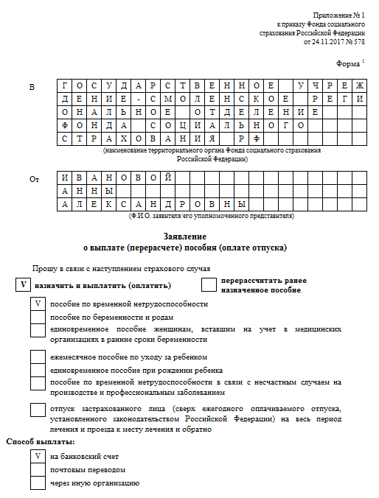
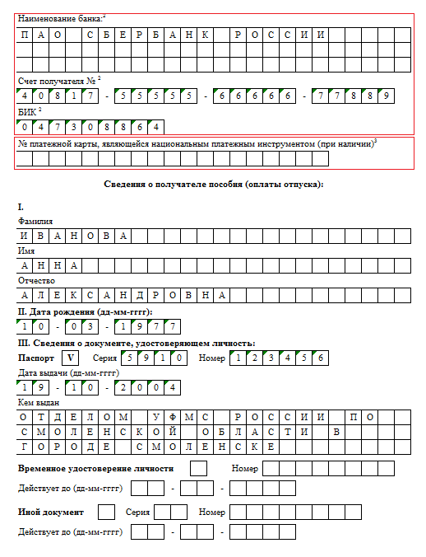
Ивановское региональное отделение Фонда социального страхования Российской Федерации

Slide 15

Ивановское региональное отделение Фонда социального страхования Российской Федерации
Порядок обращения за выплатами и алгоритм действий субъектов обязательного социального страхования
Работодатель с численностью работников
25 человек и менее
Работодатель с численностью работников
более 25 человек
передает в региональное отделение Фонда
не позднее 5 календарных дней
передает в региональное отделение Фонда
не позднее 5 календарных дней
прием документов на бумажном носителе –г.Иваново, ул. Суворова, 39
заявление,
документы
опись
электронный реестр сведений
ИЛИ
электронный реестр сведений

Slide 16
Ивановское региональное отделение Фонда социального страхования Российской Федерации
Порядок обращения за выплатами и алгоритм действий субъектов обязательного социального страхования
Электронные реестры могут быть направлены только по 5 видам пособий:
пособие по временной нетрудоспособности
единовременное пособие при постановке на учет в ранние сроки беременности
единовременное пособие при рождении ребенка
ежемесячное пособие по уходу за ребенком
пособие по беременности и родам
!
Для выплаты пособия по временной нетрудоспособности в связи с несчастным случаем на производстве и оплаты отпуска пострадавшему представляются только комплекты документов с описью на бумажном носителе.
Электронные реестры не предусмотрены.

Slide 17
Ивановское региональное отделение Фонда социального страхования Российской Федерации
Приказом ФСС РФ от 24.11.2017г. № 579 «Об утверждении форм реестров сведений, необходимых для назначения и выплаты соответствующего вида пособия, и порядков их заполнения» утверждены формы реестров:
Реестр сведений, необходимых для назначения и выплаты пособий по временной нетрудоспособности, по беременности и родам, единовременного пособия женщинам, вставшим на учет в медицинских учреждениях в ранние сроки беременности;
Реестр сведений, необходимых для назначения и выплаты единовременного пособия при рождении ребенка;
Реестр сведений, необходимых для назначения и выплаты ежемесячного пособия по уходу за ребенком.

Slide 18
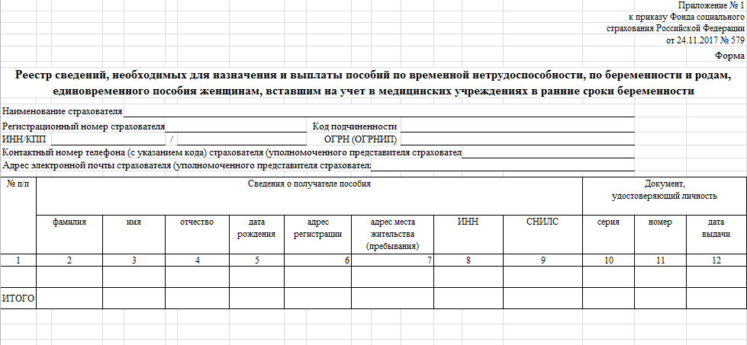
Ивановское региональное отделение Фонда социального страхования Российской Федерации

Slide 19

Ивановское региональное отделение Фонда социального страхования Российской Федерации
Типичные ошибки при направления в отделение Фонда
сведений для назначения и выплаты пособий
неверные банковские реквизиты или адрес доставки почтового перевода
изменение страхового стажа в разных листках нетрудоспособности при одном страховом случае
неправомерное указание нестраховых периодов
неверное указание периода оплаты пособия за счет ФСС
неверное определение дат отпуска по уходу за ребенком
неверный перенос сведений с листка нетрудоспособности в бухгалтерскую программу
отсутствие в условии исчисления соответствующего кода при наличии инвалидности застрахованного
двойное направление пособия при постановке на учет на ранних сроках беременности
отсутствие сведений о справке от второго родителя о неполучении пособия
направление листков нетрудоспособности, не подлежащих оплате
при направлении сведений для назначения и выплаты пособия по беременности и родам не указана дата родов
заполнение полей необязательных для данного страхового случая – например, указание даты начала работы для бессрочных трудовых договоров
некорректное указание ФИО ребенка
неправильное указание очередности рождения детей
отсутствие данных о среднемесячном заработке при осуществлении ухода за несколькими детьми
неправильное указание районного коэффициента, применяемого при исчислении пособия

Slide 20










Ивановское региональное отделение Фонда социального страхования Российской Федерации
Подготовка и отправка в региональное отделение Фонда реестра сведений о выплате пособий застрахованным в электронном виде
РАБОТОДАТЕЛЬ
(страхователь)
электронный
реестр сведений
подготавливает
с помощью
docs.fss.ru
шлюз приема
документов с ЭЦП
отправляет
АРМ подготовки
расчетов ФСС
1С, СБиС++,
Контур-экстерн и т.д.
Собственные
программы
на банковский счет
собирает и обрабатывает
данные
выплачивает пособие
работнику
почтовым
переводом

Slide 21
Ивановское региональное отделение Фонда социального страхования Российской Федерации
ПОДГОТОВКА ДОКУМЕНТОВ
Если страхователем документы представлены не в полном объеме, то в течение 5 рабочих дней со дня их получения ФСС РФ направляет ИЗВЕЩЕНИЕ
о представлении недостающих документов или сведений
Страхователем документы должны быть представлены в течение
5 рабочих дней
с даты получения извещения
РЕГИОНАЛЬНОЕ ОТДЕЛЕНИЕ
ФОНДА
РАБОТОДАТЕЛЬ

Slide 22
Ивановское региональное отделение Фонда социального страхования Российской Федерации
Хранение оригиналов документов
Если работодатель представляет в региональное отделение Фонда электронные реестры, документы на бумажном носителе не представляются и хранятся в организации;
Заявления и документы, направленные в региональное отделение Фонда, после вынесения решений о назначении или отказе в выплате пособий по временной нетрудоспособности, о возмещении расходов страхователю на выплату социального пособия на погребение и оплату 4-х дополнительных выходных дней для ухода за детьми-инвалидами возвращаются страхователю (застрахованному лицу);
Страхователь осуществляет хранение документов в порядке и сроки, установленные законодательством.

Slide 23
Ивановское региональное отделение Фонда социального страхования Российской Федерации
ВОЗМЕЩЕНИЕ РАСХОДОВ СТРАХОВАТЕЛЮ
по оплате 4-х дополнительных дней по уходу за детьми-инвалидами
на выплату пособия по временной нетрудоспособности за счет межбюджетных трансфертов
на выплату пособия на погребение
на предупредительные меры по сокращению производственного травматизма и профзаболеваний

Slide 24
Ивановское региональное отделение Фонда социального страхования Российской Федерации
СХЕМА ВОЗМЕЩЕНИЯ РАСХОДОВ
Застрахованное лицо
Заявление о выплате соответствующего вида пособия, документы, необходимые для назначения и выплаты пособия
Страхователь
(срок не установлен, о необходимости обращения
принимает решение самостоятельно)
Заявление о возмещении
расходов, копия приказа о предоставлении дополнительных выходных дней для ухода за детьми-инвалидами
Заявление о возмещении доп. расходов на выплату пособия по временной нетрудоспособности за счет межбюджетных трансфертов. Документы, подтверждающие стаж
Заявление о возмещении произведенных расходов на предупредительные меры, документы, подтверждающие расходы
Заявление о возмещении расходов на выплату социального пособия на погребение, справка о смерти
Региональное отделение Фонда
(для принятия решения - 10 рабочих дней, не позднее 2 рабочих дней перечисляет
на расчетный счет страхователя)
Оплата 4-х дополнительных дней для ухода за детьми-инвалидами
Возмещение расходов на выплату пособия по временной нетрудоспособности за счет межбюджетных трансфертов
Социальное пособие на погребение
Предупредительные меры по сокращению травматизма

Slide 25




Ивановское региональное отделение Фонда социального страхования Российской Федерации
ВОЗМЕЩЕНИЕ РАСХОДОВ СТРАХОВАТЕЛЕЙ
НА ПРЕДУПРЕДИТЕЛЬНЫЕ МЕРЫ
5. Возмещение
расходов
(5 рабочих дней)
1. Получение
разрешения
(до 1 августа)
3. Документы, подтверждающие
произведенные расходы
!
Расходы, фактически
произведенные страхователем,
но не подтвержденные
документами о целевом
использовании средств
не подлежат возмещению
2. Проведение
запланированных
мероприятий
(до 1 декабря)
4. Заявление о возмещении
произведенных расходов
(не позднее 15 декабря)

Slide 26
Ивановское региональное отделение Фонда социального страхования Российской Федерации
Страхователь не представляет в региональное отделение Фонда документы или реестр сведений
В случае, если застрахованным лицом пропущены сроки обращения за пособиями:
по временной нетрудоспособности (в том числе в связи с несчастным случаем на производстве и профзаболеванием);
по беременности и родам;
по уходу за ребенком;
* Приказ Минздравсоцразвития от 31.01.2007 №74
при постановке на учет в ранние сроки беременности;
при рождении ребенка;
на погребение.
если листок нетрудоспособности в связи с заболеванием или травмой выдан на срок до 3 календарных дней (оплата осуществляется за счет средств работодателя).

Slide 27
Ивановское региональное отделение Фонда социального страхования Российской Федерации
Основания для отказа в назначении и выплате пособия по временной нетрудоспособности
Наступление временной нетрудоспособности в результате установленного судом умышленного причинения застрахованным лицом вреда своему здоровью или попытки самоубийства
Наступление временной нетрудоспособности вследствие совершения застрахованным лицом умышленного преступления

Slide 28
Ивановское региональное отделение Фонда социального страхования Российской Федерации
Ответственность страхователя
За непредставление документов, недостоверность либо сокрытие сведений, влияющих на право получения застрахованным лицом пособия или исчисление его размера страхователь несет ответственность в соответствии с законодательством РФ
АДМИНИСТРАТИВНАЯ ОТВЕТСТВЕННОСТЬ
Часть 4 ст. 15.33 КоАП
Непредставление в установленный законодательством Российской Федерации о страховых взносах срок либо отказ от представления в орган государственного внебюджетного фонда, осуществляющий контроль за правильностью выплаты обязательного страхового обеспечения по обязательному социальному страхованию на случай временной нетрудоспособности и в связи с материнством, а также его должностным лицам оформленных в установленном порядке документов и (или) иных сведений, необходимых для осуществления контроля за правильностью выплаты страхового обеспечения по обязательному социальному страхованию на случай временной нетрудоспособности и в связи с материнством, а равно представление таких сведений в неполном объеме или искаженном виде –
влечет наложение административного штрафа на должностных лиц в размере от 300 до 500 рублей

Slide 29
Ивановское региональное отделение Фонда социального страхования Российской Федерации
Ответственность страхователя
Расходы, излишне понесенные страховщиком в связи с сокрытием или недостоверностью представленных страхователем сведений, подлежат возмещению страхователем в соответствии с законодательством РФ
(п. 16 Постановления от 21.04.2011 № 294)
КОНТРОЛЬ за полнотой и достоверностью сведений осуществляют территориальные органы Фонда в установленном порядке

Slide 30






Ивановское региональное отделение Фонда социального страхования Российской Федерации
ВАЖНО!
Страхователь в 3-дневный срок направляет в региональное отделение Фонда уведомление о прекращении права застрахованного лица на получение ежемесячного пособия по уходу за ребенком в следующих случаях:
прекращение с ним
трудовых отношений
начала (возобновления) его работы на условиях полного рабочего дня
смерти его ребенка,
либо лишения родительских прав
очередной ежегодный
отпуск лица, работающего на условиях неполного рабочего времени
начало отпуска по беременности и родам
иных случаях прекращения
обстоятельств, наличие которых
явилось основанием
для назначения и выплаты
соответствующего пособия

Slide 31
Ивановское региональное отделение Фонда социального страхования Российской Федерации
О выплате пособий наследникам
В соответствии с п. 9 «Положения об особенностях назначения и выплаты в 2012-2020 годах застрахованным лицам страхового обеспечения по обязательному социальному страхованию на случай временной нетрудоспособности и в связи с материнством и иных выплат в субъектах Российской Федерации, участвующих в реализации пилотного проекта», утвержденного постановлением Правительства Российской Федерации от 21.04.2011 № 294 начисленные суммы пособий, не полученные в связи со смертью застрахованного лица, выплачиваются в порядке, установленном гражданским законодательством Российской Федерации.
В соответствии со ст. 1183 Гражданского кодекса Российской Федерации, право получения подлежавших выплате наследодателю, но не полученных им при жизни по какой-либо причине сумм заработной платы и приравненных к ней платежей, пенсий, стипендий, пособий по социальному страхованию, возмещения вреда, причиненного жизни или здоровью, алиментов и иных денежных сумм, предоставленных гражданину в качестве средств к существованию, принадлежит проживавшим совместно с умершим членам его семьи, а также его нетрудоспособным иждивенцам независимо от того, проживали они совместно с умершим или не проживали.

Slide 32
Ивановское региональное отделение Фонда социального страхования Российской Федерации
С введением нового порядка выплат у регионального отделения ФСС РФ появляются дополнительные обязанности:
Удержание и перечисление НДФЛ без учета налоговых вычетов с суммы пособия за счет средств ФСС. Работодатель исчисляет, удерживает и уплачивает НДФЛ с учетом предоставляемых налоговых вычетов с той части пособия, которая выплачивается за его счет (первые три дня нетрудоспособности).
Выдача справок 2-НДФЛ (по запросу физического лица, в заявлении необходимо указать ФИО, СНИЛС, паспортные данные, полное наименование работодателя, адрес проживания застрахованного; возможна подача посредством личного кабинета застрахованного - cabinets.fss.ru);
Выдача справок о доходах получателям (для органов социальной защиты не требуется - применяется система межведомственного взаимодействия);
Удержание алиментов из сумм назначенных пособий (при поступлении в региональное отделение соответствующих исполнительных документов: оригинала исполнительного документа, на основании которого возбуждено исполнительное производство, и постановления судебного пристава – исполнителя об обращении взыскания на пособие по временной нетрудоспособности, направленного в адрес регионального отделения Фонда).

Slide 33
Ивановское региональное отделение Фонда социального страхования Российской Федерации
Преимущества нового порядка выплат пособий
ДЛЯ СТРАХОВАТЕЛЕЙ:
средства работодателя не затрачиваются на выплату пособий;
у страхователя отсутствует необходимость обращения за выделением средств на выплату страхового обеспечения.

Slide 34
Ивановское региональное отделение Фонда социального страхования Российской Федерации
ПОДГОТОВИТЕЛЬНЫЙ ПЕРИОД
В целях своевременного обеспечения застрахованных граждан государственными пособиями по социальному страхованию работодателю необходимо провести подготовительные мероприятия по переходу к реализации пилотного проекта:
довести до сведения работников новый порядок выплаты пособий;
проинформировать работников о возможных способах получения пособий: на лицевой счет в банке или почтовым переводом, в связи с чем им необходимо иметь открытый лицевой счет в банке или предоставить точную информацию о месте регистрации и месте жительства с указанием почтового индекса;
заблаговременно собрать заявления по форме, утвержденной приказом ФСС РФ, у работников, находящихся в отпуске по уходу за ребенком и подготовить документы или реестр сведений в отношении указанных лиц (следите за изменениями в законодательстве);
довести до сведения данных получателей сроки получения пособия: первоначальная выплата ежемесячного пособия по уходу за ребенком осуществляется в течение 10 календарных дней со дня получения документов или реестра; последующая выплата пособия осуществляется с 1 по 15 число месяца, следующего за месяцем, за который выплачивается пособие.

Slide 35

Ивановское региональное отделение Фонда социального страхования Российской Федерации
Взаимодействие по обязательствам, возникшим до 01.07.2019
Сумма расходов, отраженная страхователем в отчете за I полугодие 2019 года, в последующих отчетах за 2019 год изменению не подлежит.
Если страхователь до 01.07.2019 не начислил и не отразил в отчете пособие, выплату будет производить уже Фонд независимо от срока обращения за пособием (в рамках 6-ти месячного срока обращения).
По страховым случаям, по которым страхователь произвел назначение пособия до 01.07.2019 года, но не выплатил его до указанной даты, суммы не выплаченных пособий должны быть включены в Расчет (ф-4ФСС) за 1 полугодие 2019 года.
Выплату страхователь может осуществить в июле.
Если листок нетрудоспособности открыт застрахованному лицу в июне 2019 года и продолжается во втором полугодии, то после окончания нетрудоспособности за назначением и выплатой пособия по такому листку нетрудоспособности следует обращаться в региональное отделение Фонда.
После 01.07.2019 года страхователь, осуществляющий выплату застрахованному лицу ежемесячного пособия по уходу за ребенком, направляет в территориальный орган Фонда заявление и документы, необходимые для начисления и выплаты пособия, либо реестр сведений, а также сведения о расчете пособия, исчисленного на момент наступления отпуска по уходу за ребенком, для продолжения выплаты такого пособия территориальным органом Фонда.
Задолженность Фонда перед страхователем, сформировавшаяся по состоянию на 01.07.2019 года, по заявлению страхователя может быть возмещена Фондом, либо зачтена ФНС в счет будущих платежей. При обращении за возмещением региональное отделение вправе провести камеральную проверку.

Slide 36


Ивановское региональное отделение Фонда социального страхования Российской Федерации
ЭЛЕКТРОННЫЙ ЛИСТОК НЕТРУДОСПОСОБНОСТИ
С 1 июля 2017 года по настоящее время оформлено более 89,0 тыс. электронных листков нетрудоспособности.
Преимущества:
удобно;
нельзя потерять или испортить документ;
можно контролировать факт начисления и расчета пособия в личном кабинете застрахованного на сайте http://kabinets.fss.ru.

Slide 37
Самые распространенные ошибки при оформлении ЭЛН
Ивановское региональное отделение Фонда социального страхования Российской Федерации
Экспертные ошибки (нарушение Приказа Минздравсоцравития от 26.06.2011 №624н)
Технические ошибки
Искажение паспортных данных (ошибки в ФИО пациента, дате рождения, правильность написания букв «е» и «ё», «и» и «ы» согласно паспортным данным
Выдача ЛН за прошедшее время без решения ВК
Выдача ЛН в первый день стационарного лечения
Ошибки при заведении в подсистему СНИЛС пациента
Продление ЛН свыше 10 мес. Направления в бюро МСЭ
Ошибки при заведении в подсистему СНИЛС пациента
Единоличная выдача и продление ЛН свыше 15 дней без решения ВК
Грамматические ошибки и написание слов и т.д.

Slide 38
Ивановское региональное отделение Фонда социального страхования Российской Федерации
Телефон «горячей линии»
93-29-88
Сайт Ивановского регионального отделения
Фонда социального страхования
Российской Федерации
www.fssivanovo.ru
раздел «Прямые выплаты»

